Slide 1

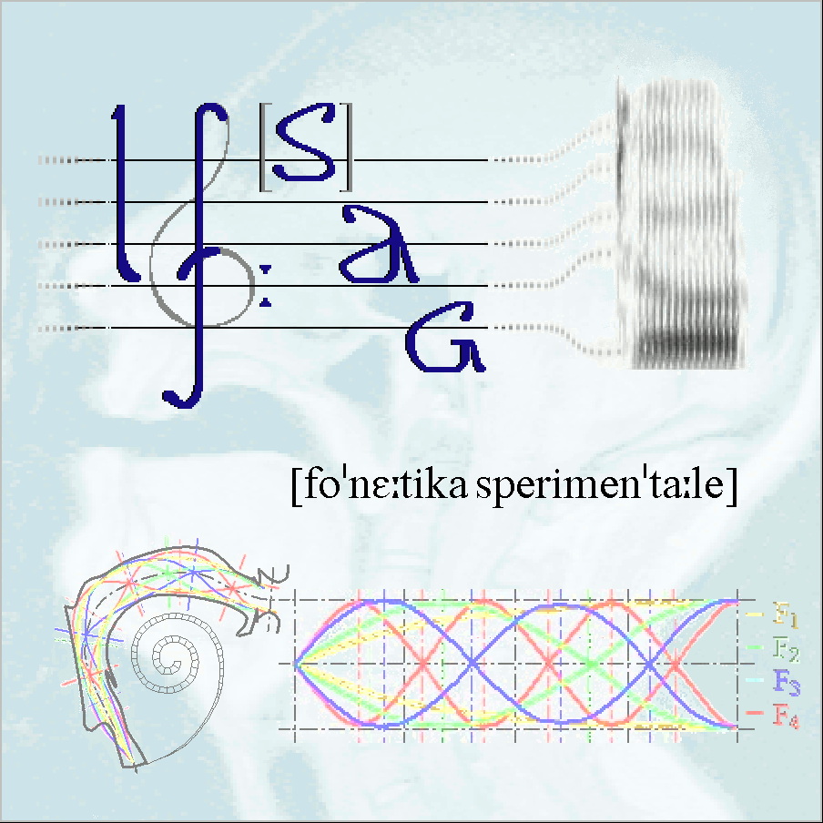

Un esperimento sulle capacità d’identificazione delle lingue e dei dialetti
http://www.evalita.it/2014
Antonio Romano
Laboratorio di Fonetica Sperimentale “Arturo Genre”
Università degli Studi di Torino
http://www.lfsag.unito.it/EVALITA2014/index.html

Slide 2
Introduzione
Ti verrà chiesto di ascoltare dei brevi brani di parlato (10 s massimo) in alcune lingue e dialetti e di assegnare a questi uno dei nomi suggeriti da una lista che sarà affissa a schermo durante l’ascolto.
CLICCA per vedere quali sono le lingue del test
1

Slide 3
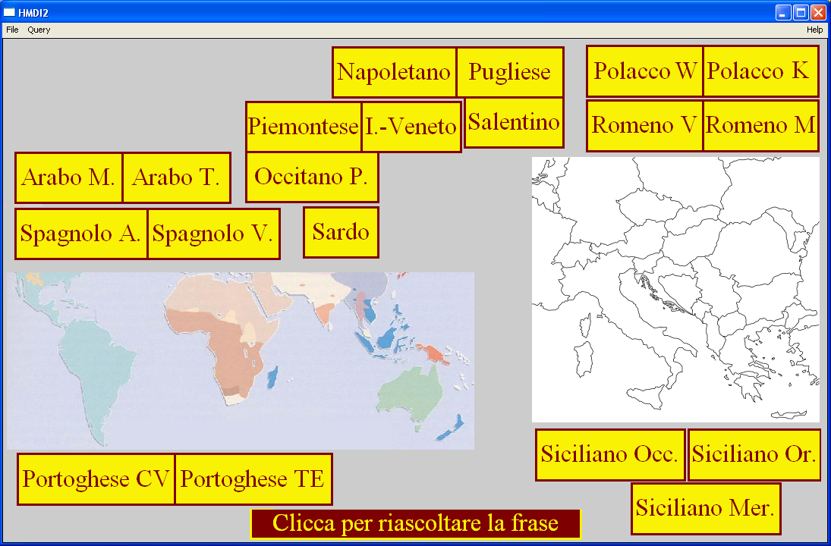
Le lingue del test [CLICCA]
Pol. Wroclaw
Pol. Krakow
Istro-veneto
R. Valacco
R. Moldavo
A. Marocco
A. Tunisia
Occ. del Piemonte
Sp. Argentina
Sp. Venezuela
Sic. Occ. Erice
Sic. Or. Catania
Port. Cabo Verde
Port. Timor-Est
Sic. Mer. Pachino
2

Slide 4
Come funziona?
All’inizio del test, comparirà una schermata interattiva con una lista di lingue su cui cliccare durante l’ascolto.
È importante rispondere nel più breve tempo possibile selezionando il nome della lingua e cliccando sul tasto virtuale “OK”.
È però altrettanto importante rispondere dopo aver acquisito una certa sicurezza sulla bontà della risposta.
[CLICCA per vedere il modello di schermata]
3

Slide 5
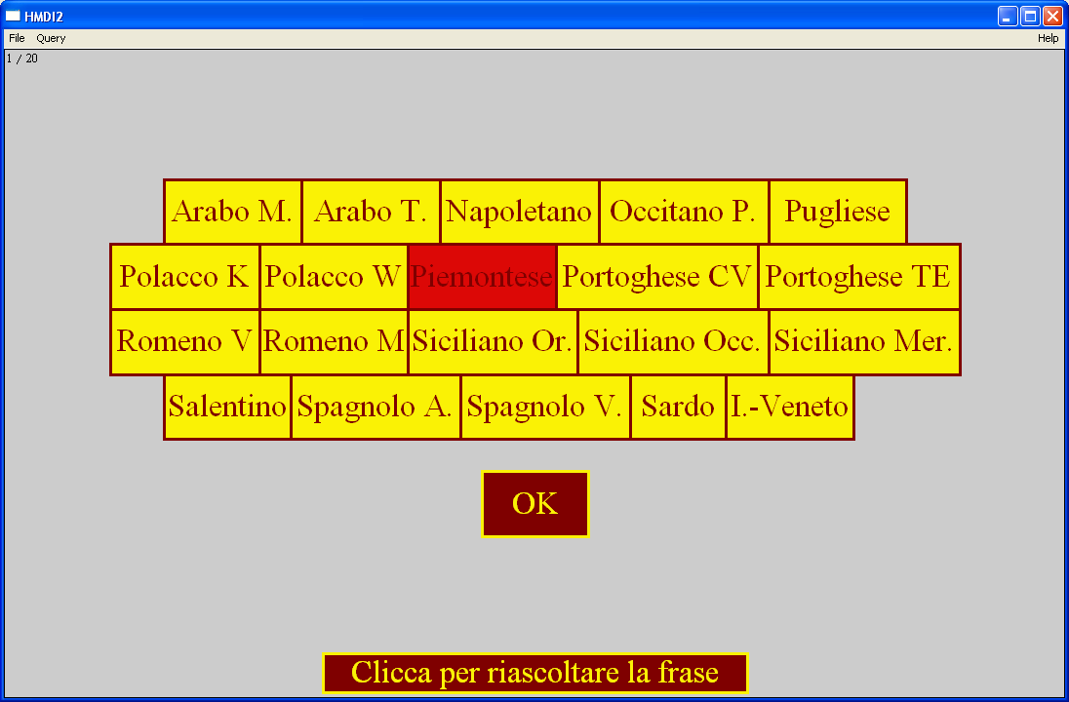
La schermata interattiva [CLICCA]
Osserva bene la posizione dei nomi delle diverse lingue in questa schermata
[CLICCA]
[CLICCA per continuare]
4

Slide 6
Alla fine di quest’Introduzione si procede lanciando la routine interattiva di test su PRAAT…
5

Slide 7
Eseguire PRAAT, caricare lo script HMDI_DIA e lanciarlo cliccando sul tasto “Run”…
6

Slide 8
Alla fine, non dimenticare di procedere cliccando su “Extract Results”, salvando l’oggetto ResultsMFC come un file di testo (con le iniziali del tuo nome) e spedendolo a:
antonio.romano@unito.it
Grazie della collaborazione!
7

